Slide 1
커리어넷 기능개선 및 온라인 심리검사 시스템 개발
(SFR-006) 진로동영상 페이지 개발
서비스명
주니어 커리어넷
버전 | V0.4
날짜 | 2019.10.18
작성자 | 이훈재

Slide 2
Date | Version | Author | Review | Approver | Revision History
 |  |  |  |  | Revised by | Contents and Reasons for the Revision | Classification | Pages
2019.08.27 | 0.1 | 이훈재 | 박소윤 |  |  | 최초작성 | new | All
2019.09.18 | 0.2 | 이훈재 | 박소윤 |  |  | 주니어 진로 동영상 목록 UI 변경 검색 기능 추가 주니어 진로 동영상 상세 UI 변경 관리자 기능 변경 | modify new modify | 3~4, 5~6, 9~15
2019.09.19 | 0.3 | 이훈재 | 개발팀 |  |  | 우측 플로팅 버튼 형태 변경 상세 페이지 다음 동영상을 연관 동영상으로 변경 | modify | 1, 5, 9
2019.10.18 | 0.4 | 이훈재 |  |  |  | 목록에서 프로그램 하위 영상들이 랜덤하게 노출되는 방식으로 변경 프로그램 순서 변경 검색 결과 없음 안내 문구 변경 프로그램 상세 정렬기준 신규를 최신으로 명칭변경 동영상 상세 자막 보기를 대본 보기로 명칭 변경 | modify | 3, 4, 6~8, 10

Slide 3


 |  | V
주니어 커리어넷 > 직업정보를 탐색해요 > 주니어 진로 동영상
JCMV0101
2019.08.27
주니어 진로 동영상 목록 (1/2)
이훈재
2019.10.18
Header
5 | 마우스 오버 시 동영상 하이라이트 처리되고 중앙에 플레이 이미지 노출(예시) 클릭 시 해당 동영상의 상세페이지(화면ID: JCMV03)로 이동
6 | 최상단 이동 버튼은 페이지 우측에 플로팅 되도록 처리 클릭 시 포커스 최상단으로 이동
 | ※ 콘텐츠의 화면 배치 및 순서, 요소의 형태들은 디자인 컨셉에 따라 달라질 수 있다.
1 | 영역 활성화 시, 안내문구 사라지게 처리 검색대상: 동영상 제목, 동영상 부제목, 프로그램 검색방식: like검색 검색 결과에 따라 화면이 이동된다. 검색결과가 있을 때: JCMV0102 검색결과가 없을 때: JCMV0103
2 | 가장 최근에 등록된 초등학생 대상 동영상 4개 노출 마우스 오버 시 동영상 하이라이트 처리되고 중앙에 플레이 이미지 노출(예시) 클릭 시 해당 동영상의 상세페이지(화면ID: JCMV03)로 이동 * NEW 딱지는 등록일 +3일 동안 유지되도록 처리
3 | 프로그램 썸네일 이미지 노출 마우스 오버 시 전체 클릭영역 하이라이트 처리 클릭 시 해당 프로그램의 목록페이지로 이동 (화면ID: JCMV02)
4 | 동영상 목록, 프로그램 하위에 노출되는 영상 8개는 랜덤으로 노출되도록 처리
주니어 진로 동영상
01
검색어를 입력해주세요.
검색
02
신규 동영상
NEW
NEW
NEW
NEW
03
동영상 썸네일
img
동영상 썸네일
img
동영상 썸네일
img
동영상 제목이 들어갑니다. 최대 2줄까지, 초과시 말줄임…
동영상 제목이 들어갑니다. 최대 2줄까지, 초과시 말줄임…
동영상 제목이 들어갑니다. 최대 2줄까지, 초과시 말줄임…
동영상 제목이 들어갑니다. 최대 2줄까지, 초과시 말줄임…
프로그램
img
06
03
드림주니어
프로그램
img
드림주니어
동영상 썸네일
img
05
동영상 썸네일
img
동영상 썸네일
img
(20191018) 박봉남 연구원님
동영상 목록에 노출되는 영상들이 랜덤으로 노출되도록 처리해달라는 요청 반영하여 목록 프로그램 하위의 영상들이 랜덤으로 노출되도록 변경
04
동영상 제목이 들어갑니다.
- 동영상 부제목이 들어갑…
동영상 제목이 들어갑니다.
- 동영상 부제목이 들어갑…
동영상 제목이 들어갑니다.
- 동영상 부제목이 들어갑…
동영상 제목이 들어갑니다.
- 동영상 부제목이 들어갑…
99,999,999
99,999,999
99,999,999
다음 페이지 계속
YYYY-MM-DD
YYYY-MM-DD
YYYY-MM-DD
99,999,999
YYYY-MM-DD

Slide 4


 |  | V
주니어 커리어넷 > 직업정보를 탐색해요 > 주니어 진로 동영상
JCMV01
2019.08.27
주니어 진로 동영상 목록 (2/2)
이훈재
2019.10.18
프로그램
img
드림주니어
이전 페이지 계속
 | ※ 콘텐츠의 화면 배치 및 순서, 요소의 형태들은 디자인 컨셉에 따라 달라질 수 있다.
* | 프로그램 개수 및 명칭은 고정이다.
1 | 동영상 목록, 프로그램 하위에 노출되는 영상 8개는 랜덤으로 노출되도록 처리
2 | 마우스 오버 시 전체 클릭영역 하이라이트 처리 클릭 시 해당 프로그램의 목록페이지로 이동 (화면ID: JCMV02) 해당 프로그램으로 등록된 영상의 수가 8개 이하일 경우 더보기 버튼은 노출되지 않도록 처리
동영상 썸네일
img
동영상 썸네일
img
동영상 썸네일
img
동영상 썸네일
img
동영상 제목이 들어갑니다.
- 동영상 부제목이 들어갑…
동영상 제목이 들어갑니다.
- 동영상 부제목이 들어갑…
동영상 제목이 들어갑니다.
- 동영상 부제목이 들어갑…
동영상 제목이 들어갑니다.
- 동영상 부제목이 들어갑…
01
99,999,999
YYYY-MM-DD
99,999,999
YYYY-MM-DD
99,999,999
YYYY-MM-DD
99,999,999
YYYY-MM-DD
동영상 썸네일
img
동영상 썸네일
img
동영상 썸네일
img
동영상 썸네일
img
동영상 제목이 들어갑니다.
- 동영상 부제목이 들어갑…
동영상 제목이 들어갑니다.
- 동영상 부제목이 들어갑…
동영상 제목이 들어갑니다.
- 동영상 부제목이 들어갑…
동영상 제목이 들어갑니다.
- 동영상 부제목이 들어갑…
99,999,999
YYYY-MM-DD
99,999,999
YYYY-MM-DD
99,999,999
YYYY-MM-DD
99,999,999
YYYY-MM-DD
더보기
02
img
드림키즈
(20191018) 박봉남 연구원님
동영상 목록에 노출되는 영상들이 랜덤으로 노출되도록 처리해달라는 요청 반영하여 목록 프로그램 하위의 영상들이 랜덤으로 노출되도록 변경
프로그램 순서를 드림주니어 > 드림키즈 > 드림주니어-진로탐사대로 변경해달라는 요청 반영하여 프로그램 순서 변경
Footer

Slide 5
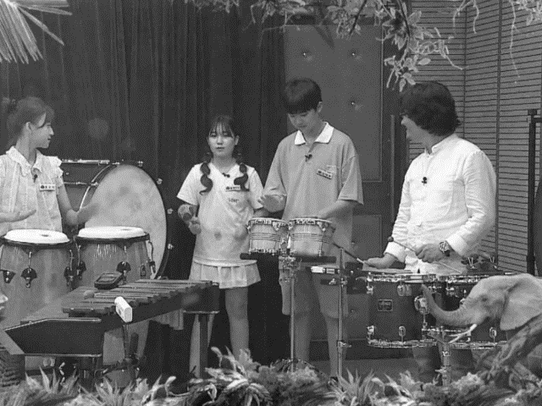
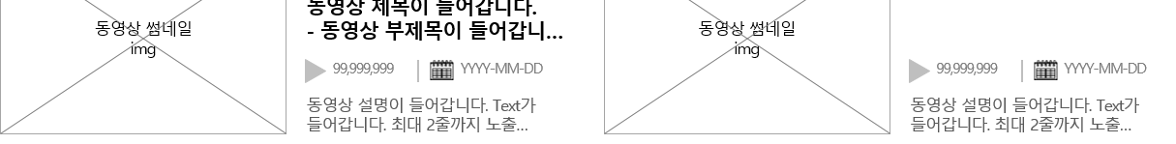
 |  | V
주니어 커리어넷 > 직업정보를 탐색해요 > 주니어 진로 동영상 > 검색
JCMV0102
2019.09.18
진로동영상 검색 결과
이훈재
2019.09.19
Header
 | ※ 콘텐츠의 화면 배치 및 순서, 요소의 형태들은 디자인 컨셉에 따라 달라질 수 있다.
* | 검색된 전체 동영상이 보여진다. 동영상 정렬 기준은 7페이지의 ‘신규’
1 | 마우스 오버 시 동영상 하이라이트 처리되고 중앙에 플레이 이미지 노출(예시) 클릭 시 해당 동영상의 상세페이지(화면ID: JCMV03)로 이동
2 | 페이지 우측에 플로팅 되도록 처리
3 | 클릭 시 포커스 최상단으로 이동
4 | 클릭 시 포커스 검색어 인풋 박스로 이동 포커스 이동 후, 검색어 인풋 박스 활성화
5 | 클릭 시 이동 주니어 진로 동영상 목록 페이지(화면ID: JCMV0101)로 이동
주니어 진로 동영상
작곡
검색
‘검색어’ 검색결과 0,000건
동영상 썸네일
img
프로그램
img
프로그램명이 들어갑니다…
01
프로그램
img
드림주니어-탐나는 진로탐사대
동영상 제목이 들어갑니다.
- 동영상 부제목이 들어갑니…
작곡과에서 클래식 음악을 작곡하다! – MBC 드림…
02
99,999,999
YYYY-MM-DD
6,270
2019-10-20
03
동영상 설명이 들어갑니다. Text가
들어갑니다. 최대 2줄까지 노출…
동영상 설명이 들어갑니다. Text가
들어갑니다. 최대 2줄까지 노출…
04
동영상 썸네일
img
프로그램
img
프로그램명이 들어갑니다…
동영상 썸네일
img
프로그램
img
프로그램명이 들어갑니다…
05
동영상 제목이 들어갑니다.
- 동영상 부제목이 들어갑니…
동영상 제목이 들어갑니다.
- 동영상 부제목이 들어갑니…
99,999,999
YYYY-MM-DD
99,999,999
YYYY-MM-DD
동영상 설명이 들어갑니다. Text가
들어갑니다. 최대 2줄까지 노출…
동영상 설명이 들어갑니다. Text가
들어갑니다. 최대 2줄까지 노출…
Footer

Slide 6



 |  | V
주니어 커리어넷 > 직업정보를 탐색해요 > 주니어 진로 동영상 > 검색
JCMV0103
2019.09.18
진로동영상 검색 결과 없음
이훈재
-
Header
 | ※ 콘텐츠의 화면 배치 및 순서, 요소의 형태들은 디자인 컨셉에 따라 달라질 수 있다.
1 | 마우스 오버 시 버튼 색상 변경 클릭 시 포커스 검색어 인풋 박스로 이동 포커스 이동 후, 검색어 인풋 박스 활성화
2 | 마우스 오버 시 버튼 색상 변경 클릭 시 이동 주니어 진로 동영상 목록 페이지(화면ID: JCMV0101)로 이동
주니어 진로 동영상
갸갸갸갸갹겨겨겨격
검색
검색 결과가 없어요.
단어가 정확한지 확인해주세요.
01
02
다시 검색할래요 >
동영상 목록으로 돌아갈래요 >
(20191018) 박봉남 연구원님
결과 없음 안내 문구 ‘단어의 철자가 정확한지 확인해주세요 수정요청으로 ‘단어가 정확한지 확인해주세요.’로 변경하였음
Footer

Slide 7



 |  | V
주니어 커리어넷 > 직업정보를 탐색해요 > 주니어 진로 동영상 > 프로그램 선택
JCMV02
2019.08.27
주니어 진로 동영상_프로그램 상세
이훈재
2019.10.18
Header
 | ※ 콘텐츠의 화면 배치 및 순서, 요소의 형태들은 디자인 컨셉에 따라 달라질 수 있다.
* | 기본 영상 노출 수는 20개
1 | 프로그램 썸네일 이미지
2 | 프로그램 목록 기본 정렬은 ‘최신’ * 정렬조건은 5페이지 참조
3 | 마우스 오버 시 클릭 영역 전체 하이라이트 처리 클릭 시 인기 순으로 동영상 정렬 기준 변경 * 정렬조건은 5페이지 참조
4 | 해당 프로그램의 동영상 중 주니어 커리어넷에 노출 중인 영상의 전체 수
5 | 마우스 오버 시 해당 영상의 썸네일 크기 확대 (예시) 클릭 시 해당 영상의 상세페이지(화면ID: JCMV03)로 이동
6 | $동영상 제목$ - $부제목$ 형태로 제목 노출
7 | 정렬 기준 ‘최신‘ 일 때는 조회수 노출 정렬 기준 ‘인기＇일 때는 추천수 노출
주니어 진로 동영상
8 | 클릭 시 영상 20개 씩 하단에 추가 노출 * 해당 프로그램의 영상이 20개 미만일 떄 해당 버튼은 노출되지 않는다.
9 | 클릭 시 주니어 진로 동영상 목록 페이지로 이동 (화면ID: JCMV01)
01
프로그램
img
프로그램명이 들어갑니다.Text가 들어갑니다.
02
최신
03
인기
04
00개의 동영상이 있어요.
05
동영상 제목 –동영상 부제목이 들어갑니다.
Text가 들어갑니다. 3줄…
동영상 제목 –동영상 부제목이 들어갑니다.
Text가 들어갑니다. 3줄…
동영상 제목 –동영상 부제목이 들어갑니다.
Text가 들어갑니다. 3줄…
동영상 제목 –동영상 부제목이 들어갑니다.
Text가 들어갑니다. 3줄…
동영상 제목 –동영상 부제목이 들어갑니다.
Text가 들어갑니다. 3줄…
06
07
99,999,999
99,999,999
99,999,999
99,999,999
99,999,999
더보기
08
99,999,999
09
목록보기
(20191018) 박봉남 연구원님
영상 정렬 기준 ‘신규＇를 ‘최신＇으로 변경해달라는 요청 반영하여 명칭 변경
Footer

Slide 8
주니어 진로 동영상
주니어 진로 동영상 프로그램 내 동영상 정렬 기준
구분 | 정렬 기준 1 | 정렬 기준 2 (기준1이 동률일 때) | 정렬 기준 3 (기준1, 2가 동률일 때) | 정렬 기준 4 (기준1, 2, 3이 동률일 때) | 정렬 기준 5 (기준1, 2, 3, 4가 동률일 때)
최신 | 등록일 desc | 업데이트 일 desc | 제목 가나다 asc (abc asc) | 조회수 desc | 추천수 desc
인기 | 추천수 desc | 조회수 desc | 업데이트일 desc | 등록일 desc | 제목 가나다 asc (abc asc)
업데이트일, 등록일은 DB에 기록된 초단위 까지로 한다.
한글 제목이 동일할 경우 영문을 기준으로 정렬, 단 한글과 영문이 모두 동일할 경우 다음 정렬 기준이 적용된다.

Slide 9
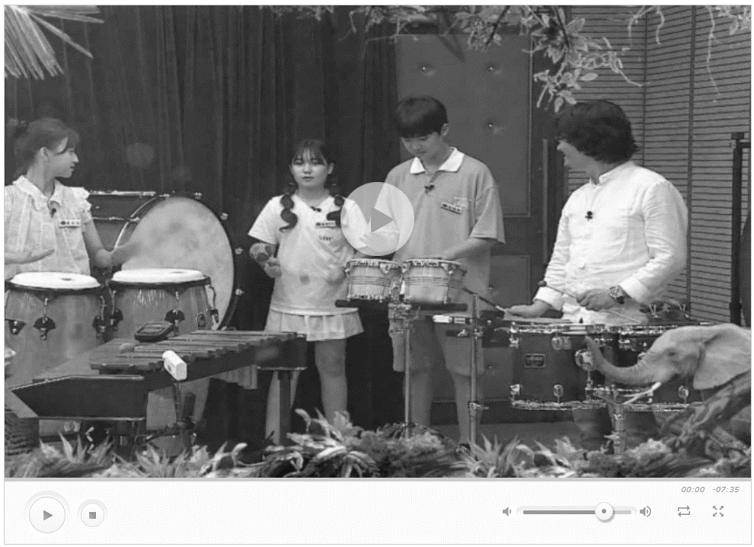



 |  | V
주니어 커리어넷 > 직업정보를 탐색해요 > 주니어 진로 동영상 > 프로그램 선택 > 동영상 선택
JCMV03
2019.08.27
주니어 진로 동영상_동영상 상세 (1/2)
이훈재
2019.08.19
Header
 | ※ 콘텐츠의 화면 배치 및 순서, 요소의 형태들은 디자인 컨셉에 따라 달라질 수 있다.
1 | 해당 동영상의 등록일 노출
2 | 마우스 오버 시 전체 클릭영역 하이라이트 처리 클릭 시 숫자가 1 올라가며 버튼 색상 변경
3 | * 1세션당 1번만 클릭되도록 처리 클릭 시 인스턴트 메시지 출력 > 동영상이 마음에 드셨군요! 1세션에서 동일 게시물의 추천을 2번 클릭 시 인스턴트 메시지 출력 > 이미 추천을 한 동영상이예요.
4 | 현 상세페이지 동영상 바로 다음에 등록된 동영상 부터 순서대로 최대 10개 노출 해당 프로그램에서 가장 처음에 등록된 동영상(‘신규’ 정렬 기준 가장 마지막 동영상)의 상세 페이지일 경우, 가장 마지막에 등록된 영상부터 순서대로 최대 10개의 동영상이 보여진다.
5 | 다음 동영상 바로 다음에 등록된 동영상 부터 순서대로 최대 10개 노출 해당 프로그램에서 가장 처음에 등록된 동영상(‘신규’ 정렬 기준 가장 마지막 동영상)의 상세 페이지일 경우, 가장 마지막에 등록된 영상부터 순서대로 최대 10개의 동영상이 보여진다.
주니어 진로 동영상
프로그램
img
프로그램명이 들어갑니다.
Text가 들어갑니…
04
목록보기
→ 연관 동영상
동영상 제목 –동영상 부제목이 들어갑니다. Text가 들어갑니다. 최대 4줄
99,999,999
06
동영상 제목 –동영상 부제목이 들어갑니다. Text가 들어갑니다. 최대 4줄
99,999,999
동영상 제목 –동영상 부제목이 들어갑니다. Text가 들어갑니다. 최대 4줄
05
6 | 마우스 오버 시 전체 클릭영역 하이라이트 처리 클릭 시 해당 영상의 상세페이지로 이동
99,999,999
동영상 제목 –동영상 부제목이 들어갑니다. Text가 들어갑니다. 최대 4줄
99,999,999
동영상 제목 Text가 들어갑니다. – 동영상 부제목이 들어갑니다. Text가 들어갑니다.
2줄 예시입니다.
동영상 제목 –동영상 부제목이 들어갑니다. Text가 들어갑니다. 최대 4줄
99,999,999
01
02
99,999,999
YYYY-MM-DD
99,999,999
99,999,999
03
다음 페이지 계속
이미 추천을 한 동영상이예요.
동영상이 마음에 드셨군요!

Slide 10
 |  | V
주니어 커리어넷 > 직업정보를 탐색해요 > 주니어 진로 동영상 > 프로그램 선택 > 동영상 선택
JCMV03
2019.08.27
주니어 진로 동영상_동영상 상세 (2/2)
이훈재
2019.10.18
이전 페이지 계속
동영상 설명
 | ※ 콘텐츠의 화면 배치 및 순서, 요소의 형태들은 디자인 컨셉에 따라 달라질 수 있다.
1 | 해당 동영상의 설명 텍스트 노출 영역 설명 텍스트는 최초 3줄만 노출되고 ‘모두 보기＇가 클릭 되면 전문이 하단에 노출된다.
2 | 기본 값은 ‘모두 보기＇ 클릭 시 버튼 ‘간략히’로 변경됨 동영상 설명 전문이 상세 페이지에 노출된다.
3 | 해당 동영상의 ‘동영상 자막’ 텍스트 노출 영역 대본 텍스트는 최초 3줄만 노출되고 ‘모두 보기＇가 클릭 되면 전문이 하단에 노출된다.
4 | 기본 값은 ‘모두 보기＇ 클릭 시 버튼 ‘간략히’로 변경됨 동영상 대본 전문이 상세 페이지에 노출된다.
탐나는 진로 탐사대 <드림주니어>의 마지막 학과 탐방!
언제나 우리 곁에 있는 음악!
작곡과에서 클래식 음악을 작곡하다!
간략히
동영상 제목 –동영상 부제목이 들어갑니다. Text가 들어갑니다. 최대 4줄
01
<
99,999,999
02
모두 보기
>
동영상 제목 –동영상 부제목이 들어갑니다. Text가 들어갑니다. 최대 4줄
대본 보기
99,999,999
<오프닝/멘토만남>
# 외경 ~ 들어오는 10 학과 탐방의 마지막 여정을 위해
대원들이 찾은 곳!
/뭐야 뭐야?
/우리 오늘 막 이거 하는 거야?
/쉿
# 공연장 들어오는 풀샷 7 시작부터 아름다운 클래식 선율이
흘러나오는데요~
# 오케스트라 연주 CU 12 여러분도 함께 감상해볼까요?
/미래에 대한 전망은 아주 크다고 봐요. 사회가 변화할수록 예술의 힘과 음악의 힘은 늘 존재하거든요.
예술을 통해서 많은 청중들이 공감하고 치유 받는 그런 음악들은 우리 사회에서 늘 필요하기 때문에
전망이 밝다고 볼 수 있습니다.
# 에필로그 13 하루하루 꿈과 더 가까워질 수 있었던
드림주니어의 시간들.
여러분도 원하는 꿈을 찾으셨나요?
드림주니어는 언제나
여러분의 꿈을 응원합니다!
/드림주니어 파이팅!
동영상 제목 –동영상 부제목이 들어갑니다. Text가 들어갑니다. 최대 4줄
99,999,999
동영상 제목 –동영상 부제목이 들어갑니다. Text가 들어갑니다. 최대 4줄
99,999,999
03
모두 보기
>
04
간략히
<
(20191018) 박봉남 연구원님
‘자막’을 ‘대본＇으로 변경해달라는 요청 반영하여 기존 ‘자막 보기＇를 ‘대본 보기＇로 변경
Footer

Slide 11
 |  | V
커리어넷 관리자 > Web관리 > 동영상관리 > 동영상관리
-
2019.09.18
동영상관리 목록
이훈재
-
동영상관리
홈 > Web관리 > 동영상관리 > 동영상관리
 | ※ 주니어 커리어넷에 동영상 노출 여부 기능은 커리어넷의 동영상관리에서 제공된다. ※ 커리어넷 노출여부와 주니어 커리어넷 노출여부는 상호 독립적 관계이다.
1 | [변경사항] 전체 순서 변경 현 ‘노출여부’를 ‘커리어넷 노출여부‘ 로 변경
2 | 주니어 커리어넷 노출여부 추가
3 | 타 페이지들과의 통일성을 위해 버튼명을 ‘검색’으로 변경
4 | [변경사항] 주니어 커리어넷 노출여부 항목 추가 ‘주제’ 삭제 (입력/수정 페이지에 주제 입력 부분이 존재하지 않음)
5 | 주니어 커리어넷 노출여부가 Y인 영상들만 ‘주니어‘ 딱지가 표시된다. *커리어넷 노출여부와 혼선을 일으키지 않기 위함
01
검색어
커리어넷 노출여부 |  | 주니어 커리어넷 노출여부 |  | 구분
연도 |  | 카테고리 분류
부적합 영상
선택
전체
노출
미노출
02
전체
노출
미노출
전체
서버등록
API연결
전체
전체
분류완료
미분류
부적합영상
전체
중복영상
내용부적절
기타
적합영상
(
)
03
검색
초기화
총 00건이 검색되었습니다.
등록
04
번호 | 커리어넷 노출여부 | 주니어 커리어넷 노출여부 | 구분 | CID | 대상 | 프로그램 | 연도 | 동영상 제목 | 직업명 | 동영상 | 재생시간 | 조회수
15 | Y |  | 서버등록 | 25721 | 초등학생 | 드림주니어 - 진로탐사대 | 2019년 | 작곡과에서 클래식 음악을 작곡하다! -MBC 드림주니어 100회 | 작곡과 교수 |  | HH:MM:SS | 99999
14 | Y |  | 서버등록 | 00000 | 대상별 구분 값이 들어갑니다. | 프로그램 구분 값이 들어갑니다. | 2019년 | 제목이 들어갑니다. – 부제목이 들어갑니다. | 직업명이 들어갑니다. |  | HH:MM:SS | 99999
13 | N |  | API연결 | 00000 | 대상별 구분 값이 들어갑니다. | 프로그램 구분 값이 들어갑니다. | 2018년 | 제목이 들어갑니다. – 부제목이 들어갑니다. | 직업명이 들어갑니다. |  | HH:MM:SS | 99999
Record 20개씩 (order by 등록일 desc )
1 | N |  | API연결 | 00000 | 대상별 구분 값이 들어갑니다. | 프로그램 구분 값이 들어갑니다. | 2005년 | 제목이 들어갑니다. – 부제목이 들어갑니다. | 직업명이 들어갑니다. |  | HH:MM:SS | 99999
05
썸네일
img
주니어
주니어
썸네일
img
썸네일
img
썸네일
img
1
<<
<
>
>>

Slide 12
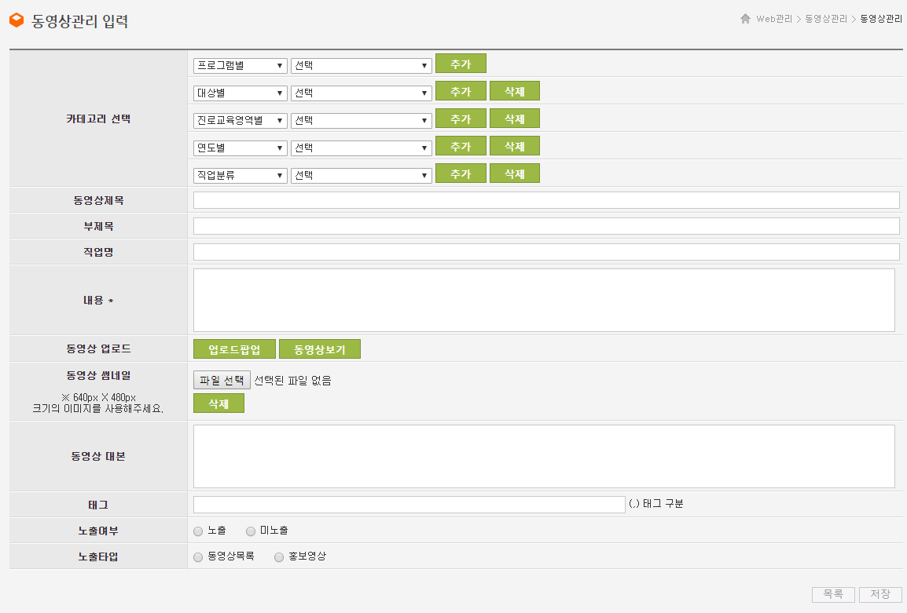
V
커리어넷 관리자 > Web관리 > 동영상관리 > 등록
-
2019.09.18
동영상관리 입력
이훈재
-
 | ※ 주니어 커리어넷에 동영상 노출 여부 기능은 커리어넷의 동영상관리에서 제공된다. ※ 커리어넷 노출여부와 주니어 커리어넷 노출여부는 상호 독립적 관계이다.
1 | 현 ‘노출여부’를 ‘커리어넷 노출여부‘ 로 변경
2 | 주니어 커리어넷 노출여부 추가
01
커리어넷 노출여부
02
주니어 커리어넷 노출여부

Slide 13
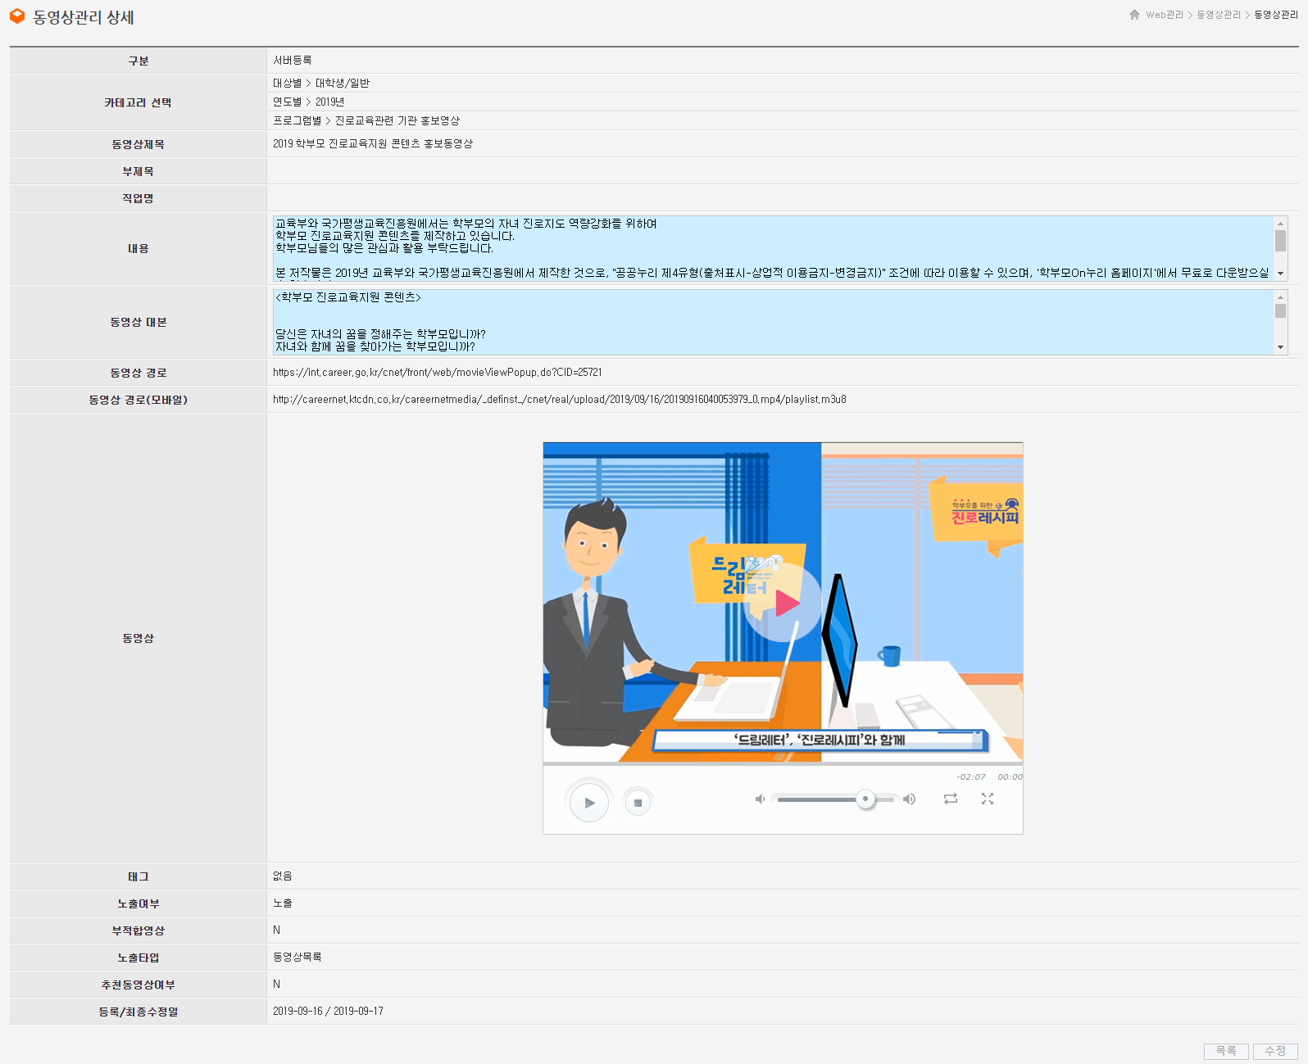
 |  | V
커리어넷 관리자 > Web관리 > 동영상관리 > 동영상제목
-
2019.09.18
동영상관리 상세
이훈재
-
 | ※ 주니어 커리어넷에 동영상 노출 여부 기능은 커리어넷의 동영상관리에서 제공된다. ※ 커리어넷 노출여부와 주니어 커리어넷 노출여부는 상호 독립적 관계이다.
1 | 현 ‘노출여부’를 ‘커리어넷 노출여부‘ 로 변경
2 | 주니어 커리어넷 노출여부 추가
01
커리어넷 노출여부
02
주니어 커리어넷 노출여부

Slide 14
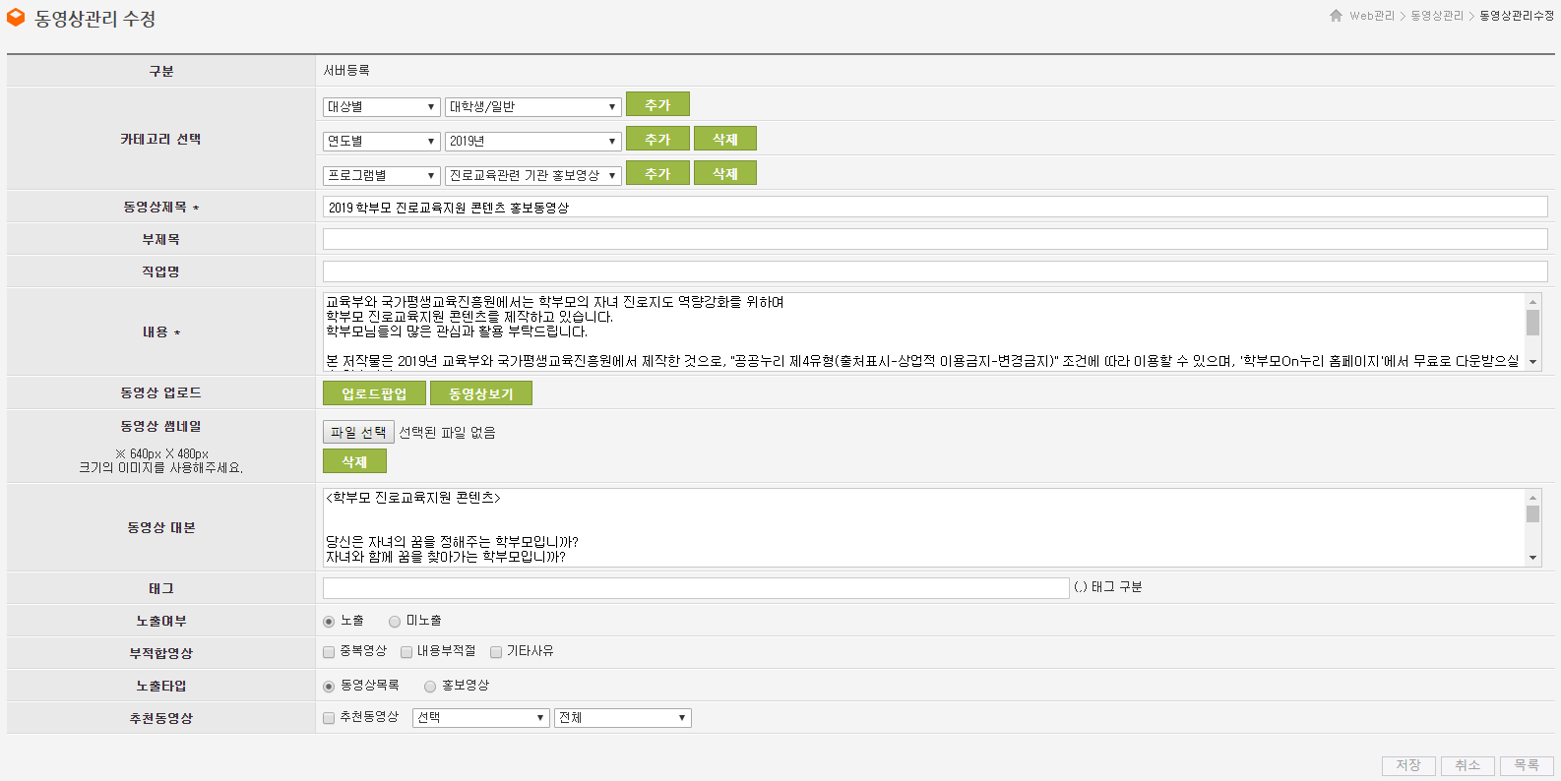
 |  |  |  | V
커리어넷 관리자 > Web관리 > 동영상관리 > 동영상관리 상세 > 수정
-
2019.09.18
동영상관리 수정
이훈재
-
 | ※ 주니어 커리어넷에 동영상 노출 여부 기능은 커리어넷의 동영상관리에서 제공된다. ※ 커리어넷 노출여부와 주니어 커리어넷 노출여부는 상호 독립적 관계이다.
1 | 현 ‘노출여부’를 ‘커리어넷 노출여부‘ 로 변경
2 | 주니어 커리어넷 노출여부 추가
01
커리어넷 노출여부
02
주니어 커리어넷 노출여부

